Slide 1
如何购买华为云服务器

Slide 2
购买云服务器
购买网络带宽
登陆云服务

Slide 3
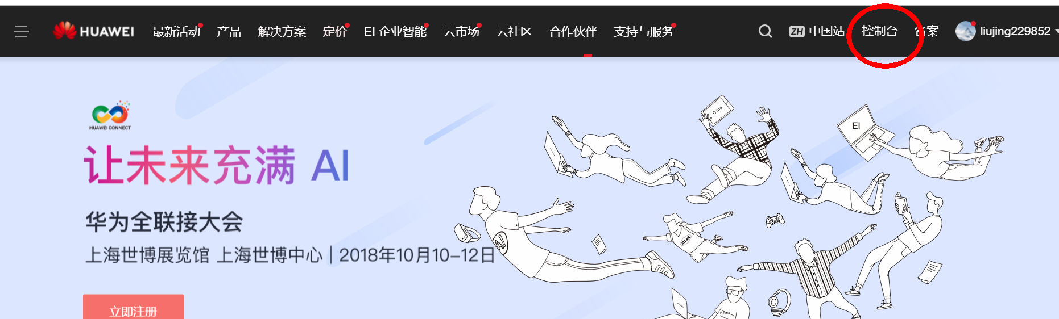
步骤一：登录华为云控制台

Slide 4
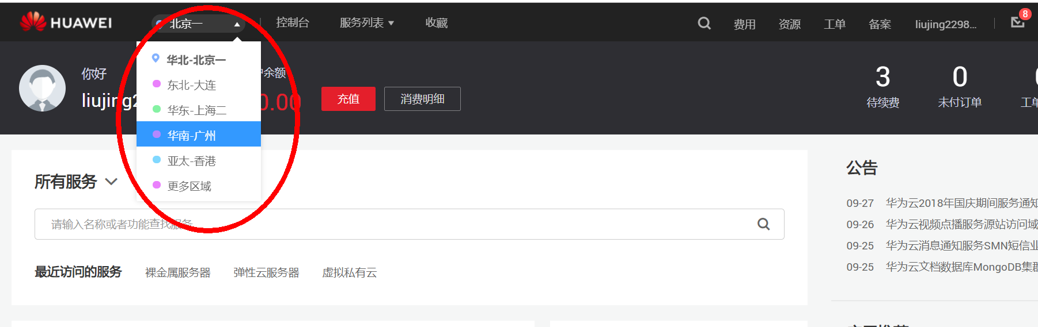
步骤二：单击管理控制台左上角的 选择华南

Slide 5
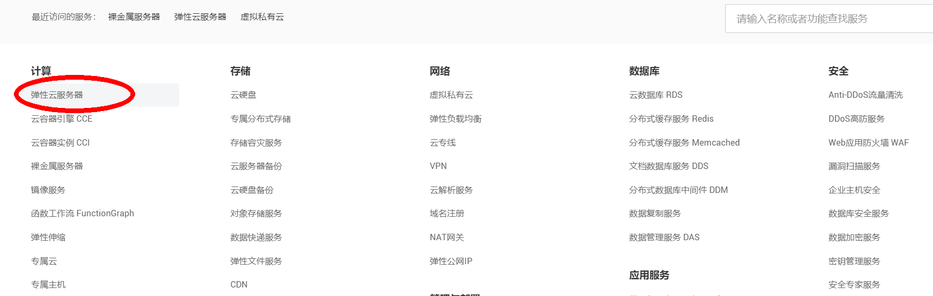
步骤三：选择“计算 > 弹性云服务器”。

Slide 6
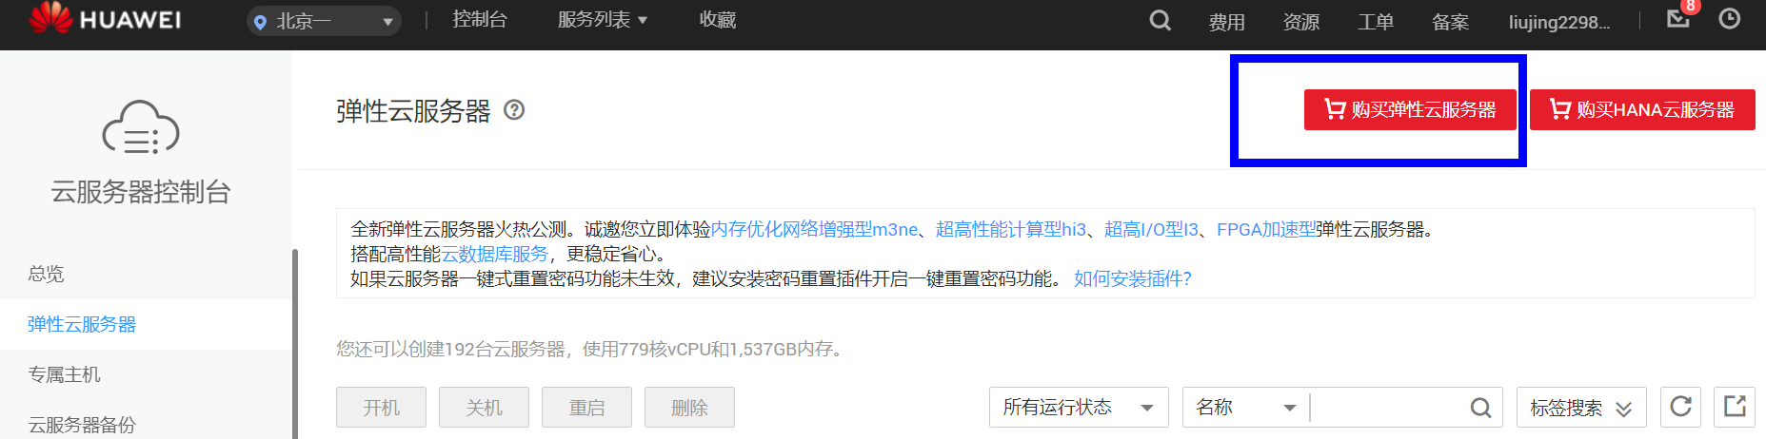
步骤四：单击“购买弹性云服务器”。 系统进入购买页。

Slide 7
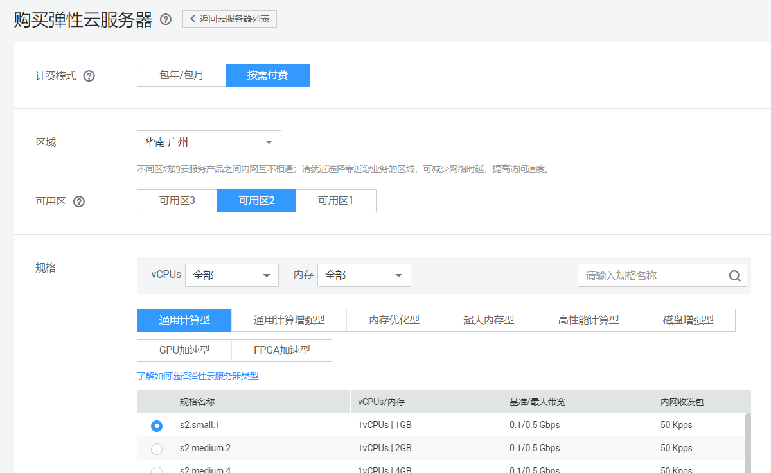
步骤五：勾选购买信息（机型1：S2）
计费：按需付费
区域：华南-广州
可用区2
在搜索框中输入s2.small.1
选择s2.small.1，规格是
通用计算型
S2系列，1vCPU1GB

Slide 8
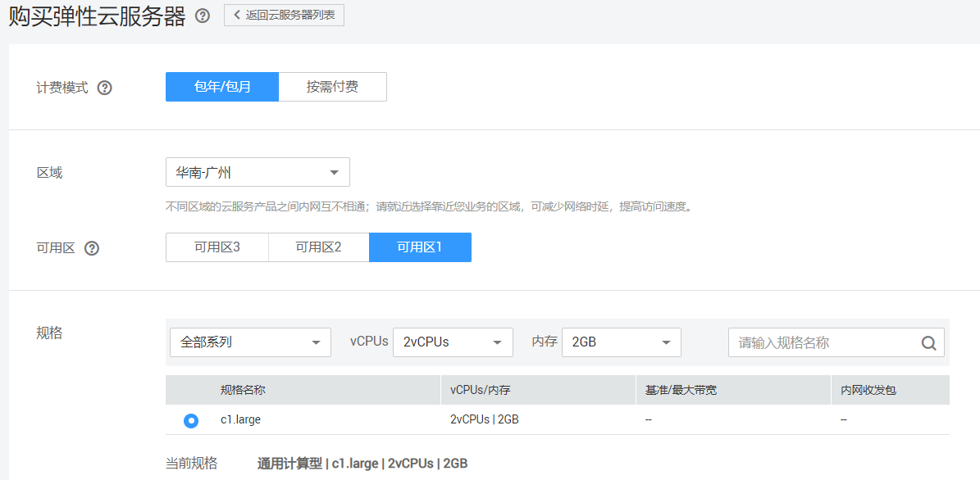
步骤五：勾选购买信息（机型2：C1）
计费：按需付费
区域：华南-广州
可用区1
在搜索框中输入c1.large
选择c1.large ，规格是
通用计算型
C1系列，2vCPU2GB
云服务名称 | 云服务规格 | 数量
计算和存储服务 | S2系列：1核1 G | 10
 | 系统盘40G
计算和存储服务 | C2系列：2核 2 G | 2
 | 系统盘普通IO, 40GB
注：每个学生的机型

Slide 9
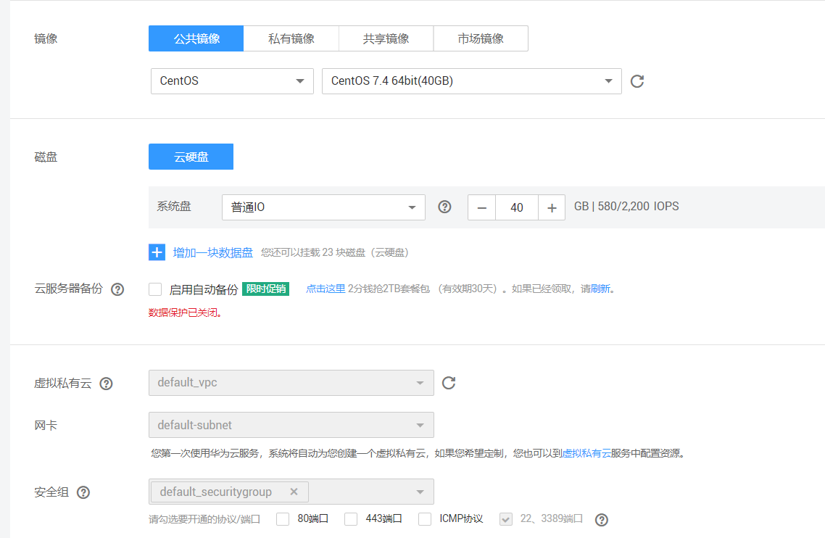
步骤五：勾选购买信息
公共镜像：centOS 7.4
磁盘：系统盘：普通IO，40GB
备份：不勾选
虚拟私有云和网卡可使用系统自动创建的
安全组端口配置可参考：需要老师确认
ICMP协议用于ping云服务器之间的通信情况。 22端口用于Linux云服务器的SSH方式登录。 3389端口用于Windows云服务器的远程桌面登录。 80端口为浏览网页的默认端口，主要用于HTTP服务。 443端口为网页浏览端口，主要用于HTTPS服务。

Slide 10
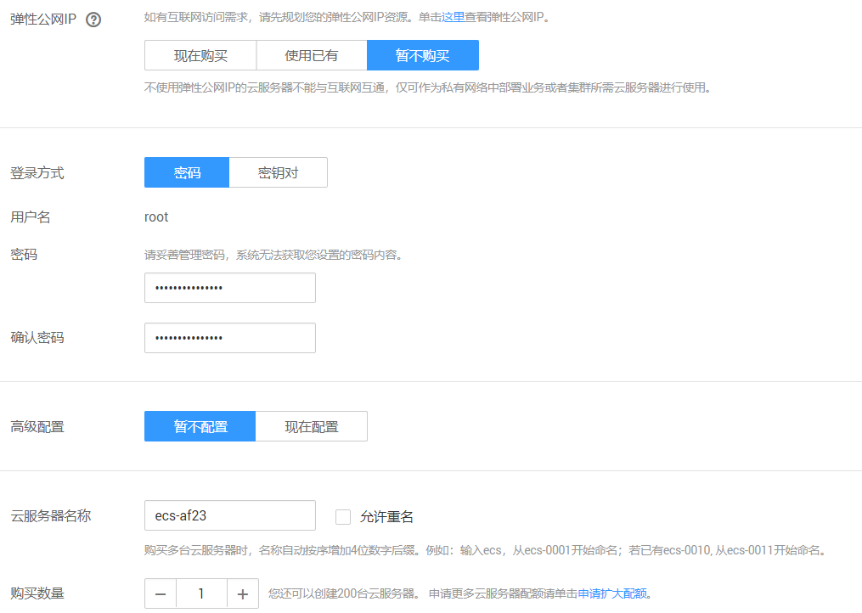
步骤五：勾选购买信息
公网IP：暂不购买
密码登陆：设置登录密码
高级配置：暂不配置
云服务器名称可以自行设置

Slide 11
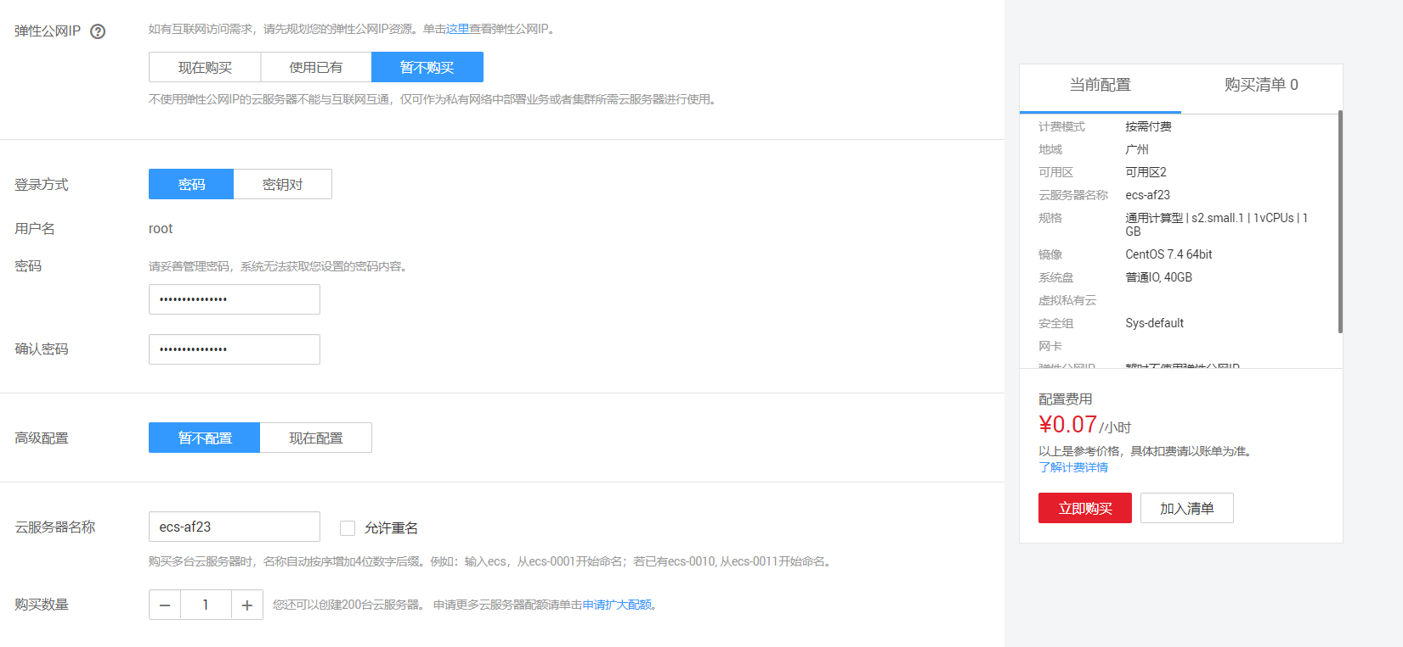
步骤六：点击立即购买

Slide 12
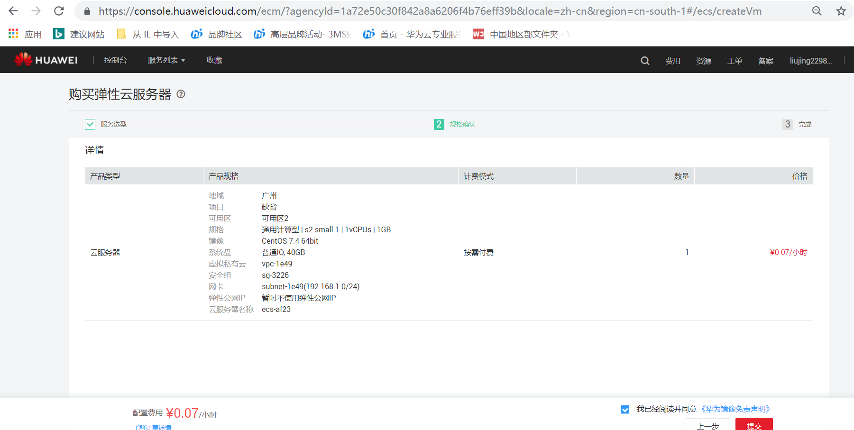
步骤七：确认购买信息，勾选我已阅读并同意，提交

Slide 13
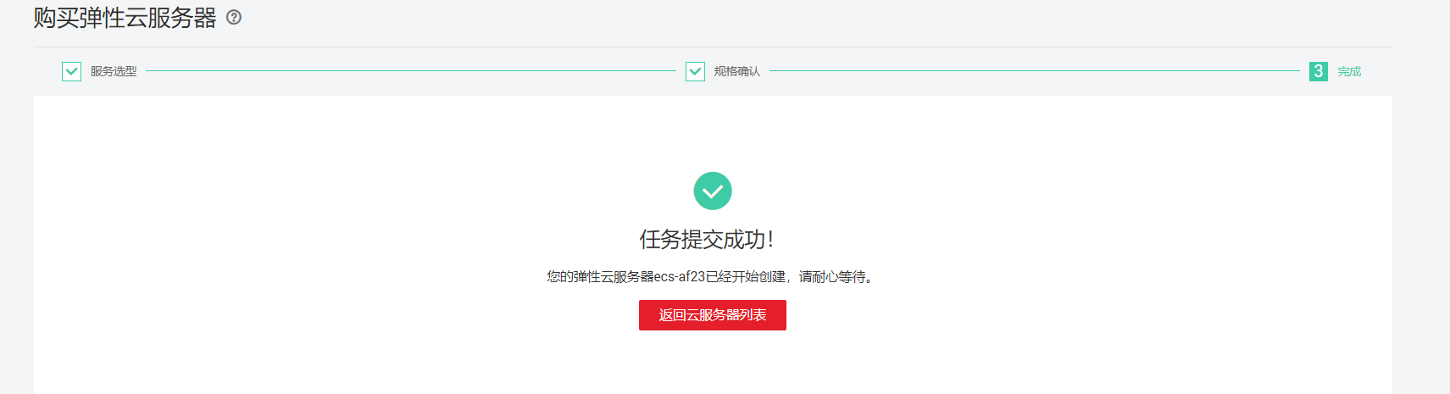
步骤八：购买成功

Slide 14
购买云服务器
购买网络带宽
登陆云服务

Slide 15
步骤一：登录华为云控制台

Slide 16
步骤二：单击管理控制台左上角的 选择华南

Slide 17
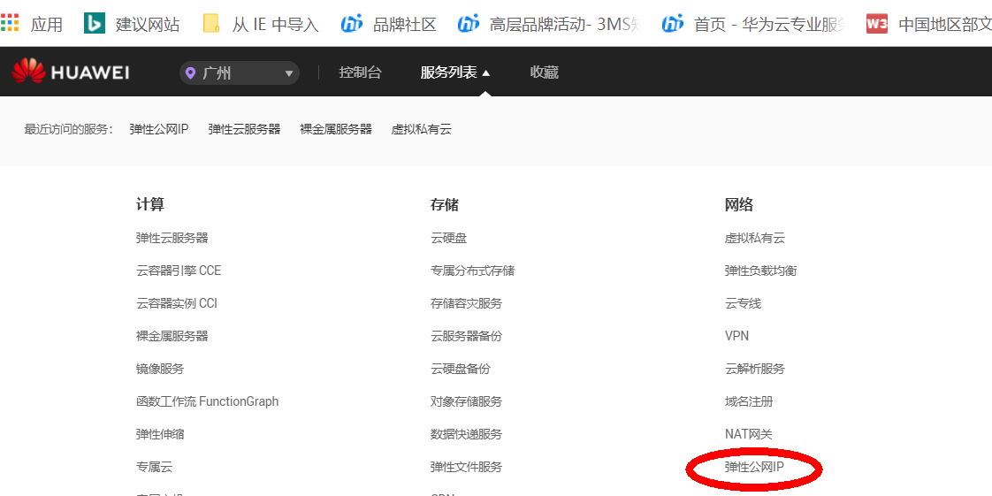
步骤三：选择“网络 > 弹性公网IP”

Slide 18
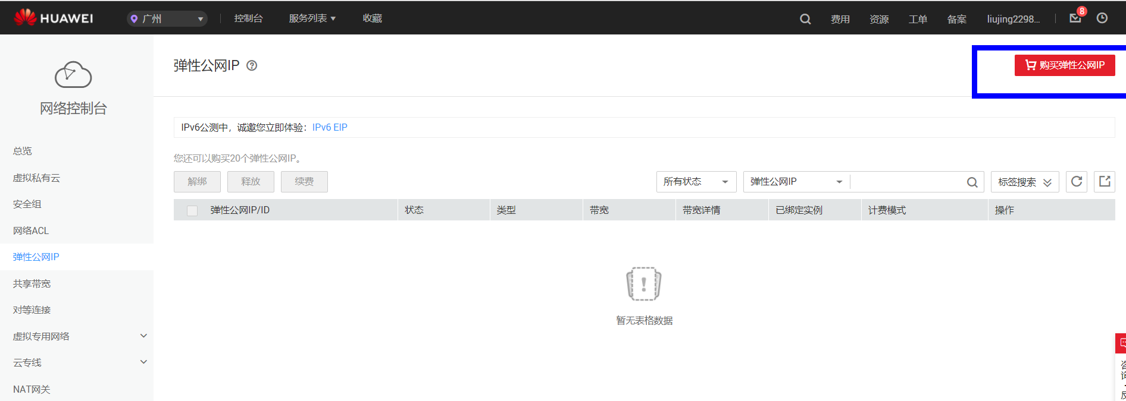
步骤四：点击购买弹性公网IP

Slide 19
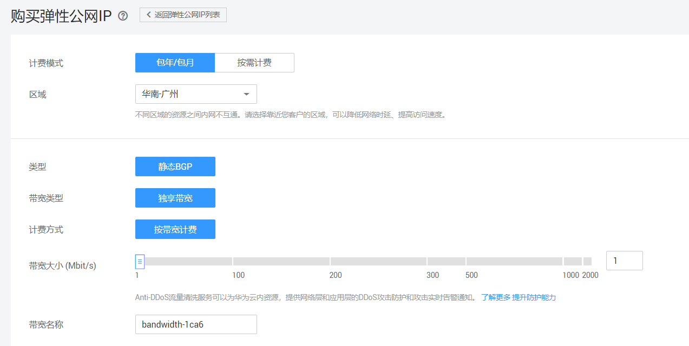
步骤五：勾选购买信息
计费：包年包月
区域：华南-广州
1M带宽

Slide 20
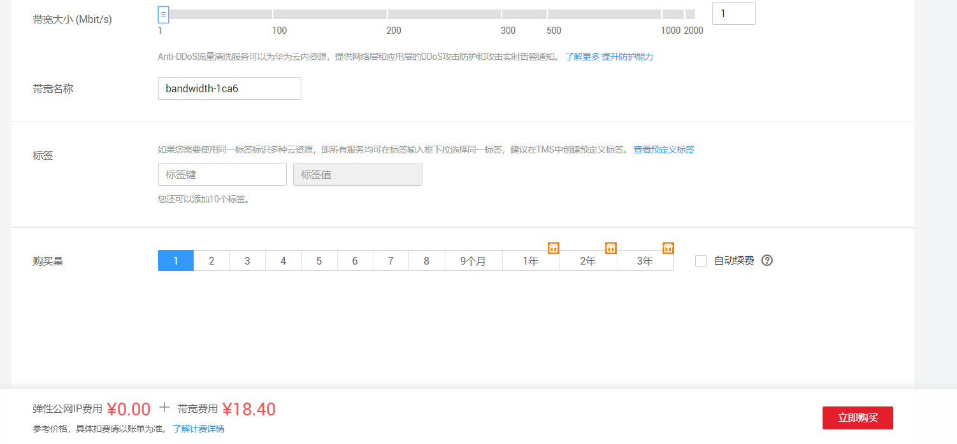
步骤六：勾选购买信息
点击立即购买

Slide 21
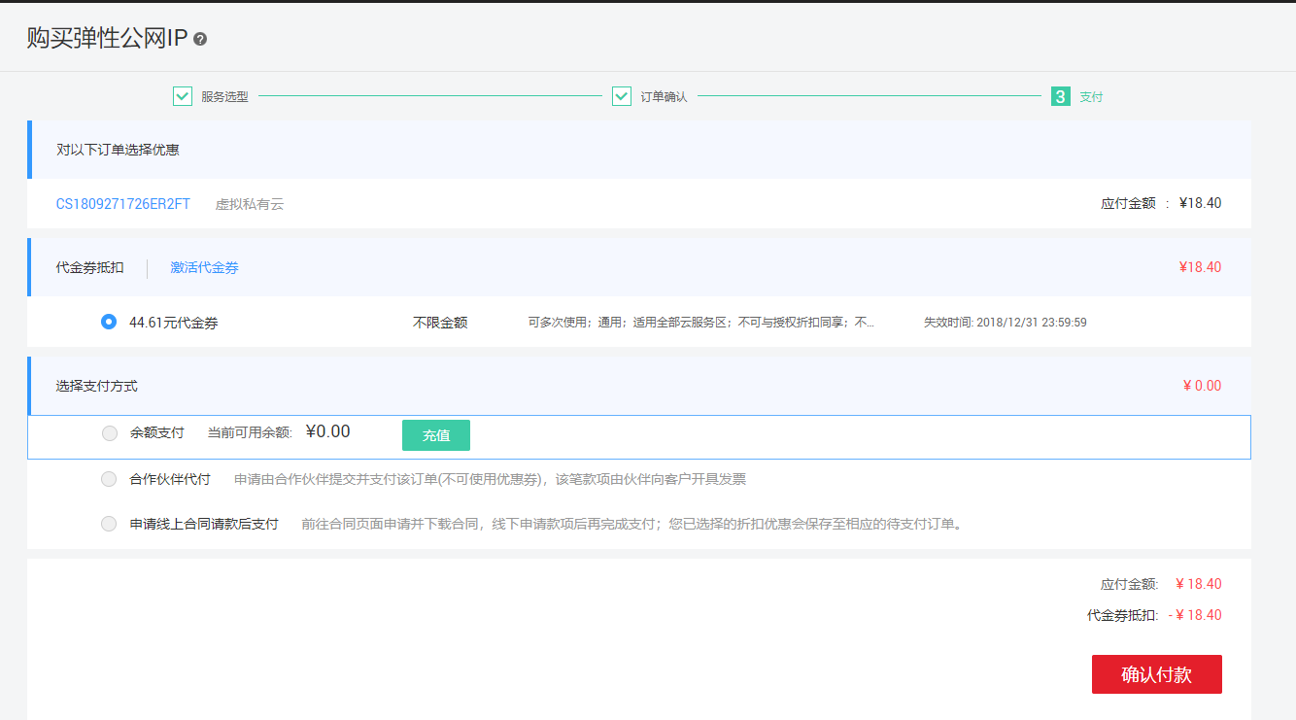
步骤七：确认付款信息，付款

Slide 22
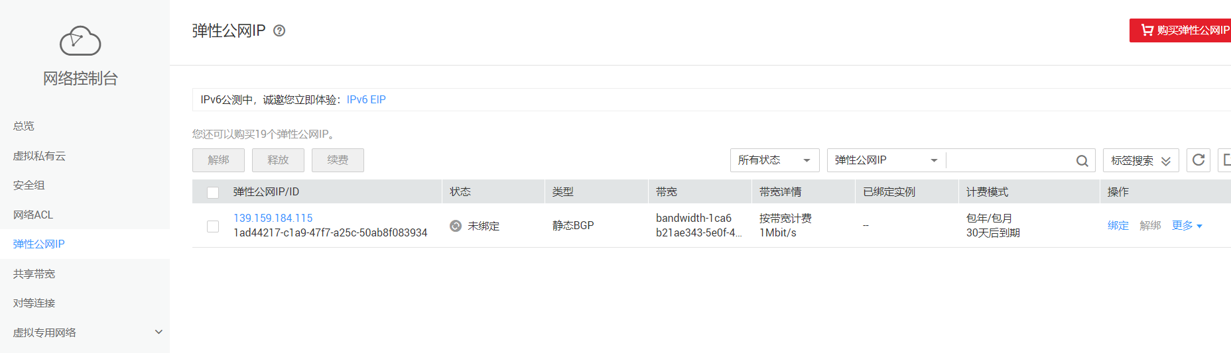
步骤八：将公网IP绑定给云主机
控制台—弹性公网IP—绑定

Slide 23
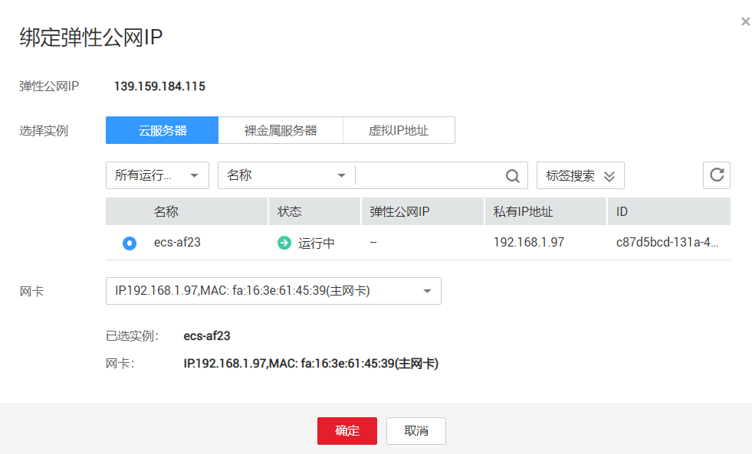
步骤八：将公网IP绑定给云主机

Slide 24
购买云服务器
购买网络带宽
登录云服务器

Slide 25
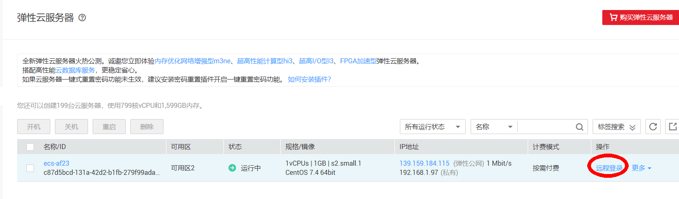
步骤：登录云服务器
首次登录密码方式鉴权的弹性云服务器时，有2种方法可以登录：
1. 公有云在管理控制台提供的“VNC远程登录方式”：控制台-弹性云服务器—远程登录
登录用户名为：root，密码：购买时设置的密码
2.选择SSH密码方式进行登录时，弹性云服务器必须绑定弹性公网IP。
SSH密码方式，具体操作请参见SSH密码登录（登录工具：如PuTTY、Xshell等）。

Slide 26
参考资料：
1.云服务器用户指南：https://support.huaweicloud.com/usermanual-ecs/zh-cn_topic_0013771097.html
2.云服务器常见问题：https://support.huaweicloud.com/ecs_faq/zh-cn_topic_0030930805.html
3.云服务器视频文档：https://support.huaweicloud.com/ecs_video/index.html
4.新手入门：https://support.huaweicloud.com/help-novice.html
5.云产品视频学习库：https://bbs.huaweicloud.com/videos
6.如何使用华为云的镜像源（centos、epel、Ubuntu、openSUSE、EulerOS、Pypi等）：https://support.huaweicloud.com/ecs_faq/zh-cn_topic_0106199430.html

